Slide 1

流水线实验汇报
计算机组成原理
第67组
2021.11.05

Slide 2
目录
组员分工
数据通路
当前进展
未来计划

Slide 3
组员分工
刘家宏
已完成任务：Decoder编写与调试；测试汇编代码编写；ALU改造；
进行中任务：学习异常与中断相关知识，为异常与中断的实现做准备；
罗富文
已完成任务：Pipeline编写与调试；整体测试；仓库整理与代码风格完善；
进行中任务：完成Data Forwarding部分；改进Pipeline代码，去耦合；
王拓为
已完成任务：数据通路图绘制；SRAM与UART编写与调试；
进行中任务：改进SRAM与UART模块，压缩时钟周期；
说明：组员姓名按姓氏拼音排序

Slide 4
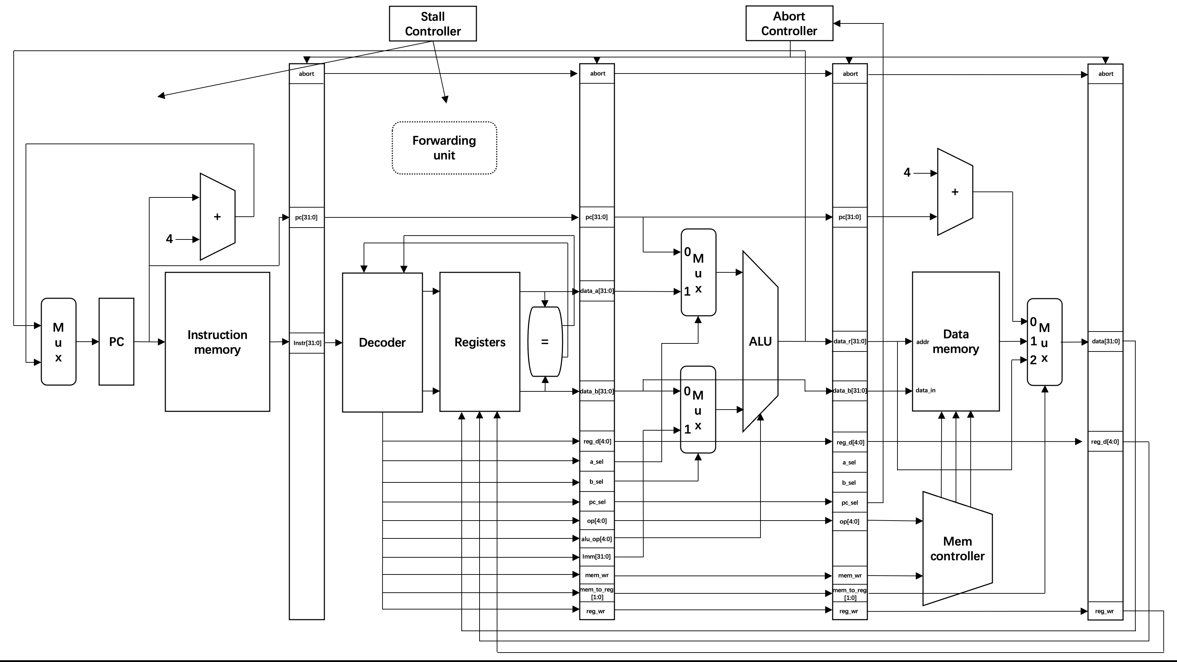
数据通路

Slide 5
当前进展
流水线基础设计
已完成流水线搭建，可运行19+3条指令，在线平台功能测试已通过；
代码存在耦合问题，后续将进行适当修改；
冲突处理
数据冲突：插入气泡，后续将采用Data Forwarding的方式；
结构冲突：IF阶段等待一轮；
控制冲突：所有分支均假设不通过，若通过则废弃IF和ID阶段的指令；
SRAM和UART
能正确运行并读写数据，后续将考虑压缩访存时间，提升效率；

Slide 6
未来计划
尽快完善流水线，并编写中断和异常处理代码；
完成TLB页表的设计和代码编写；
增加更多指令，视情况完成ucore的部分其他功能；

Slide 7
谢谢

